Slide 1
汇编语言与逆向技术 第9章 PE文件结构
王志、李旭昇、过辰锴、邓琮弋
zwang@nankai.edu.cn
南开大学 网络空间安全学院
2025-2026学年

Slide 2
本章知识点
可执行文件
PE文件基本概念
难点：虚拟地址空间、相对虚拟地址
DOS文件头
重点：MZ头、定位PE头
PE文件头
重点：AddressOfEntryPoint、ImageBase、数据目录
节
难点：文件偏移RAW到内存地址RVA的转换方法
导入表
难点：INT（Import Name Table）与IAT（Import Address Table）
导出表
难点：AddressOfNames, AddressOfNameOrdinals，AddressOfFunctions

Slide 3
可执行文件

Slide 4

主观题
10分
答案解析
exe可执行程序是否仅包含汇编语言对应的CPU指令序列？exe程序中除了CPU指令，还需要哪些信息。
可执行程序除了CPU指令序列，还需要包括操作系统相关的内容。因为程序中包含了操作系统相关内容，导致Windows上的程序不能运行在Linux上，Linux系统上的程序不能运行在Windows系统上。
作答
可为此题添加文本、图片、公式等解析，且需将内容全部放在本区域内。

Slide 5
单选题
10分
Windows、Linux上的可执行文件格式是一样的吗？ （使用相同的CPU，Windows上的可执行程序是否可以在Linux上执行。）
A
是
B
不是
提交

Slide 6
可执行文件
可执行文件 (executable file)
可以由操作系统进行加载、执行的文件
在不同的操作系统环境下，可执行文件的格式不一样
Windows、Linux、MacOS
二进制文件，不同于txt、word、excel等文本文件

Slide 7
填空题
10分
Windows系统可执行文件的格式是 [填空1]，Linux系统可执行文件的格式是 [填空2]
作答

Slide 8
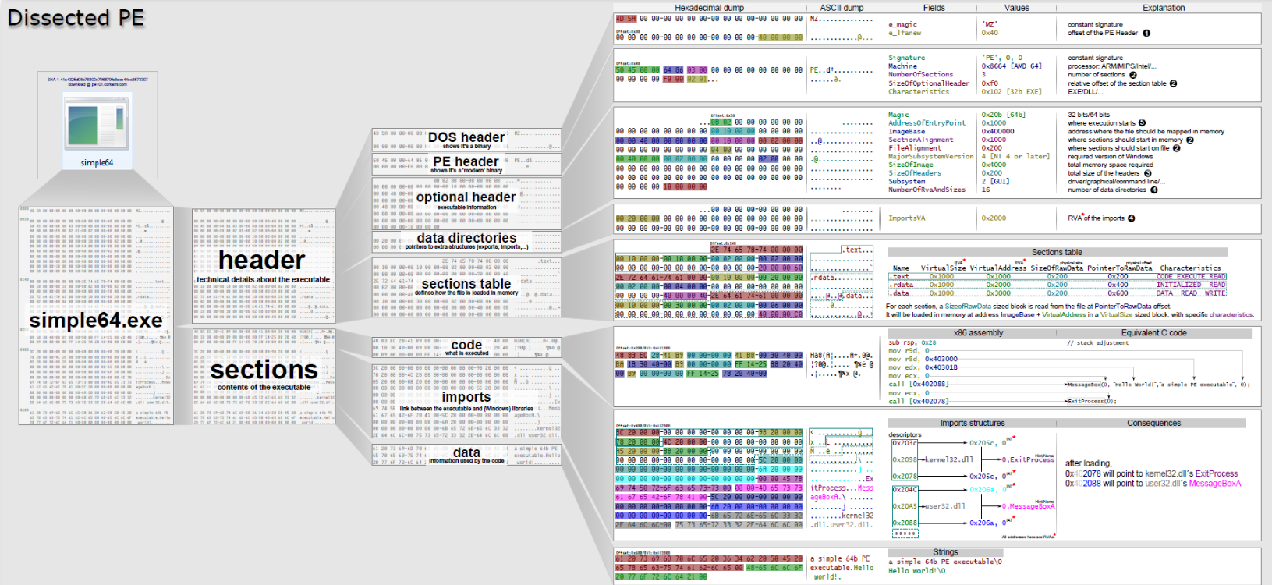
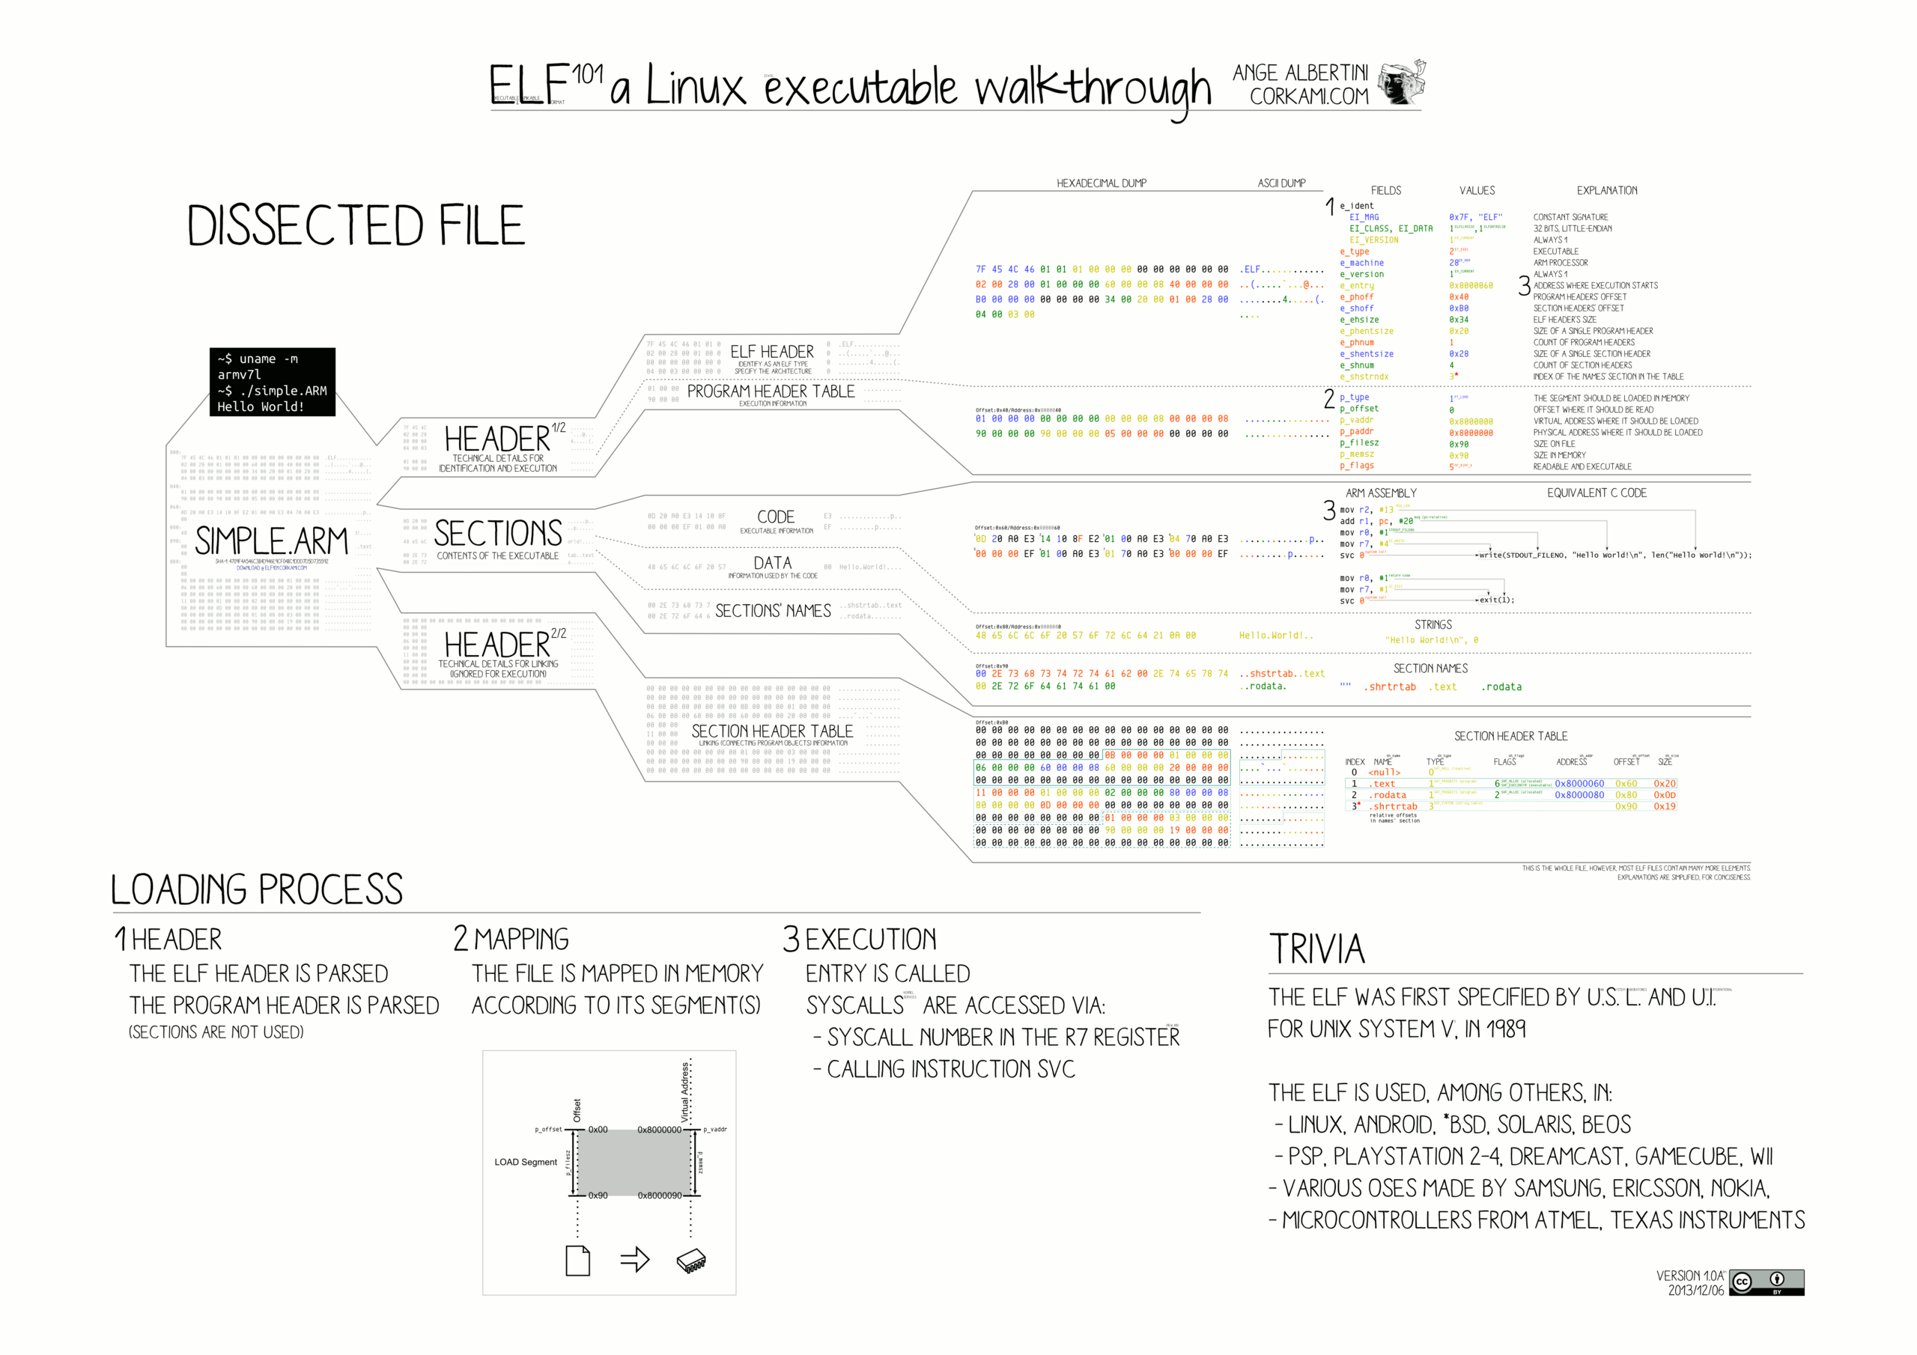
可执行文件格式
Windows系统可执行文件使用PE文件格式（Portable Executable）
Linux系统可执行文件使用ELF文件格式（Executable and Linkable Format）

Slide 9
主观题
10分
除了exe，Windows上有哪些可执行文件的后缀？
作答

Slide 10
Windows系统可执行文件
在Windows操作系统下，可执行程序可以是.com文件、 .exe文件、 .sys文件、 .dll文件、.scr文件等类型文件

Slide 11
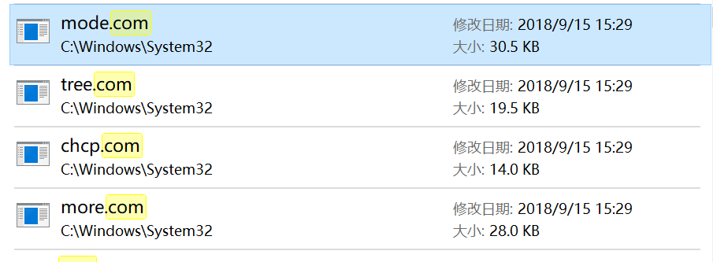
.com文件
.com文件在IBM PC早期出现，格式主要用于命令行应用程序、最大65,280字节
与MS-DOS操作系统的可执行文件兼容

Slide 12
.exe、.dll、.sys可执行文件
.exe,.dll,.sys文件使用的是PE文件结构
PE（Portable Executable File Format）可移植可执行文件结构
理解PE文件结构是逆向技术的基础

Slide 13
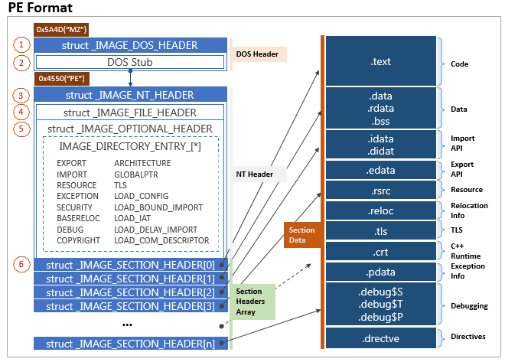
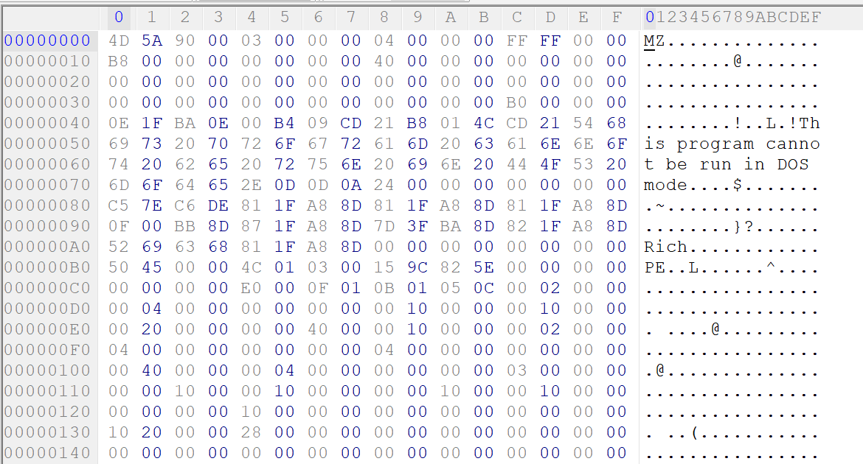
PE结构的二进制文件

Slide 14
Linux系统可执行文件
在Linux系统中，最常见的可执行文件格式是ELF（Executable and Linkable Format）

Slide 15
Linux系统可执行文件
静态链接器会以链接视图解析ELF文件，动态链接器会以执行视图解析ELF文件并动态链接。

Slide 16
多选题
2分
以下哪些是Windows可执行文件？
A
.exe文件
B
.dll文件
C
.doc文件
D
.txt文件
提交

Slide 17
单选题
1分
Windows可执行文件的格式是？
A
PE
B
ELF
C
APK
D
ZIP
提交

Slide 18
单选题
1分
Linux系统可执行文件的格式是？
A
PE
B
ELF
C
APK
D
ZIP
提交

Slide 19
PE文件基本概念

Slide 20
PE文件结构

Slide 21
PE文件结构
PE文件使用的是线性地址空间
所有代码和数据都在一个地址空间，组成PE文件
文件内容被分割为不同的节(Section，也叫做块、区块、段等)

Slide 22
节
代码节、数据节
各个节按页边界对齐（4096Bytes）
节是一个连续结构，没有大小限制
每个节都有自己的内存属性
内存有哪些属性？

Slide 23

主观题
10分
一个exe文件，在内存和在硬盘上占用的空间是否是一致的？
作答

Slide 25
主观题
10分
Windows系统是多用户多任务的系统，所有正在运行的程序是在同一个地址空间里面吗？
作答

Slide 26
虚拟内存地址空间
每个程序都有自己的虚拟内存地址空间，虚拟空间的内存地址称为虚拟地址(Virtual Address，VA)
4GB
不同进程的虚拟地址空间是相互隔离的

Slide 27
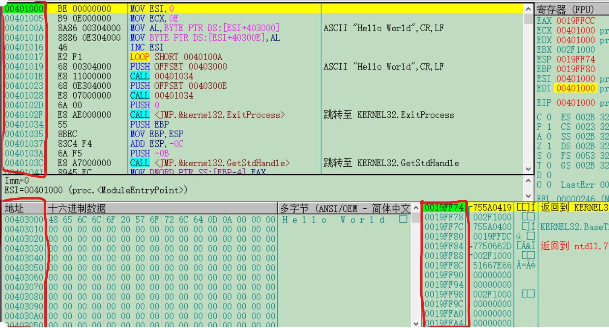
虚拟地址

Slide 28
主观题
10分
答案解析
一个进程的虚拟地址空间中只有一个PE文件结构吗？
一个进程中的虚拟地址空间通常有多个PE文件结构，包括dll文件、操作系统内核文件等
作答
可为此题添加文本、图片、公式等解析，且需将内容全部放在本区域内。

Slide 29
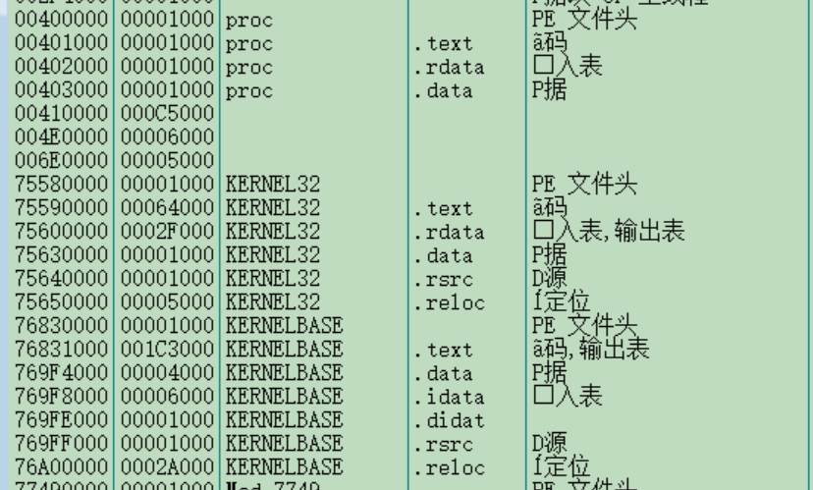
模块

Slide 30
模块
当PE文件通过Windows加载器载入内存后，内存中的版本称为模块(Module)
映射文件的起始地址称为模块句柄(hModule )
初始内存地址也称为基地址(ImageBase )

Slide 31
模块
内存中的模块代表进程将这个可执行文件所需要的代码、数据、资源、输入表、输出表及其它有用的数据结构都放在一个连续的内存节中

Slide 32
模块句柄
Windows将Module的基地址作为Module的实例句柄(Instance Handle，即Hinstance)。
GetModuleHandle获得DLL句柄，通过句柄访问DLL Module的内容

Slide 33
主观题
10分
思考题：进程的内存空间中有多个模块。模块在内存中的位置是固定的吗？字符串、全局变量、函数等内存地址是固定的吗？
作答

Slide 34
相对虚拟地址
模块的地址冲突问题
模块的加载顺序和加载地址是不确定的。
在可执行文件中，有许多地方需要内存地址
例如，引用全局变量时需要指定它的地址
PE文件有一个首选的载入地址(基地址)
PE文件可以载入到进程空间任何地方

Slide 35
相对虚拟地址
为了避免绝对内存地址，引入了相对虚拟地址(Relative Virtual Address, RVA )的概念
RVA是相对于PE文件载入地址的偏移位置

Slide 36
相对虚拟地址
假设一个EXE文件从00400000h处载入内存
代码节起始地址为401000h，代码节起始地址的RVA计算方法如下:
目标地址401000h - 载入地址400000h = RVA 1000h

Slide 37
相对虚拟地址
将RVA转换成虚拟地址VA的过程
用实际的载入地址ImageBase加相对虚拟地址RVA
虚拟地址(VA)=基地址(ImageBase)+相对虚拟地址(RVA)

Slide 38
文件偏移地址
PE文件储存在磁盘中，某个数据的位置相对于文件头的偏移量称为文件偏移地址(File Offset)或物理地址(RAW Offset)。
文件偏移地址从PE文件的第1个字节开始计数，起始值为0。

Slide 39
PE文件

Slide 40
主观题
10分
PE文件结构为什么要使用相对虚拟地址？
作答

Slide 41
单选题
10分
PE文件的偏移地址（RAW Offset）是否等于相对虚拟地址（RVA）？
A
是
B
不是
提交

Slide 42
主观题
10分
hello.exe在内存中的基地址（ImageBase）是00400000h，入口点的相对虚拟地址RVA（hello.exe执行的第一条CPU指令的相对虚拟地址）是00001000h，hello.exe的入口点虚拟地址VA是 ？
正常使用主观题需2.0以上版本雨课堂
作答

Slide 43
DOS文件头

Slide 44
主观题
10分
为什么Windows系统要用一个16位的DOS程序作为32位PE文件的头部？
作答

Slide 45
DOS文件头
每个PE文件都是以一个16位的DOS程序开始的
DOS MZ头与DOS stub合称为DOS文件头

Slide 46
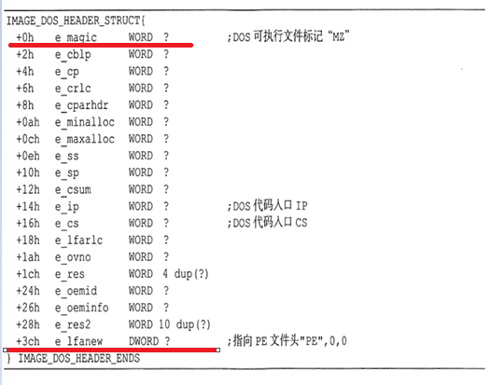
IMAGE_ DOS _HEADER

Slide 47
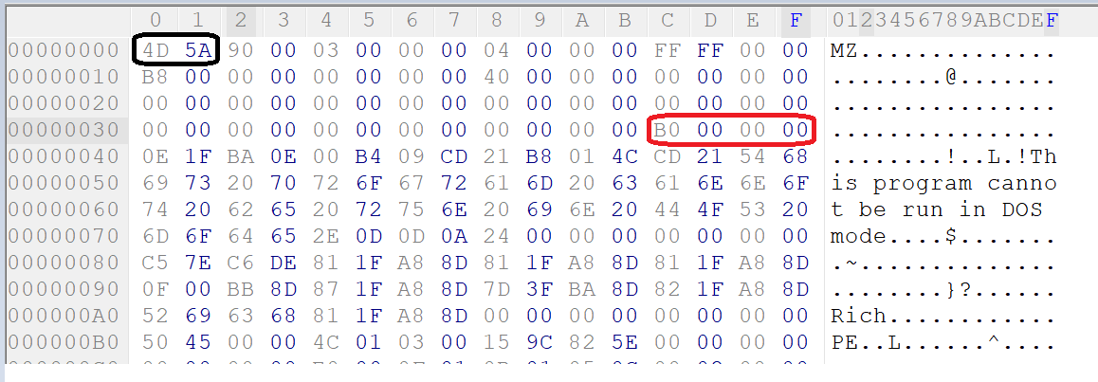
DOS文件头

Slide 48
单选题
10分
所有PE文件的前两个字节是确定的吗？
A
是
B
不是
提交

Slide 49
填空题
1分
PE文件开始的两个字节是 [填空1]
作答

Slide 50
主观题
10分
如何通过DOS Stub结构找到PE头在文件中的位置？
作答

Slide 51
PE文件头

Slide 52
PE文件头
PE文件头(PE Header)紧跟在DOS stub的后面
IMAGE_DOS_HEADER结构的e_lfanew字段定位PE Header的起始偏移量，加上基址，得到PE文件头的指针
PNTHeader = ImageBase+DosHeader->e_lfanew

Slide 53
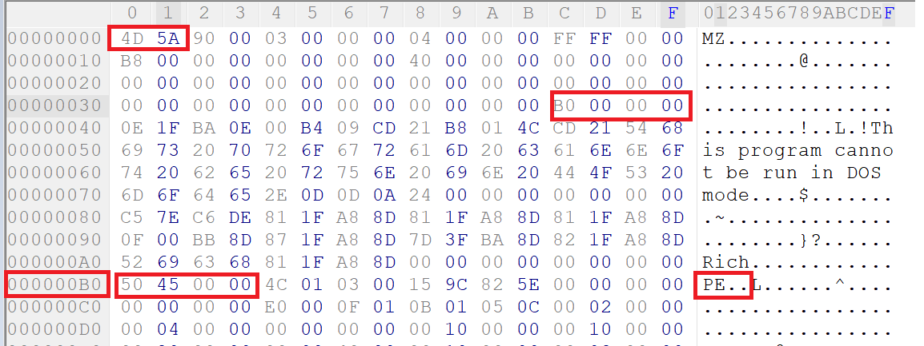
PE文件头

Slide 54
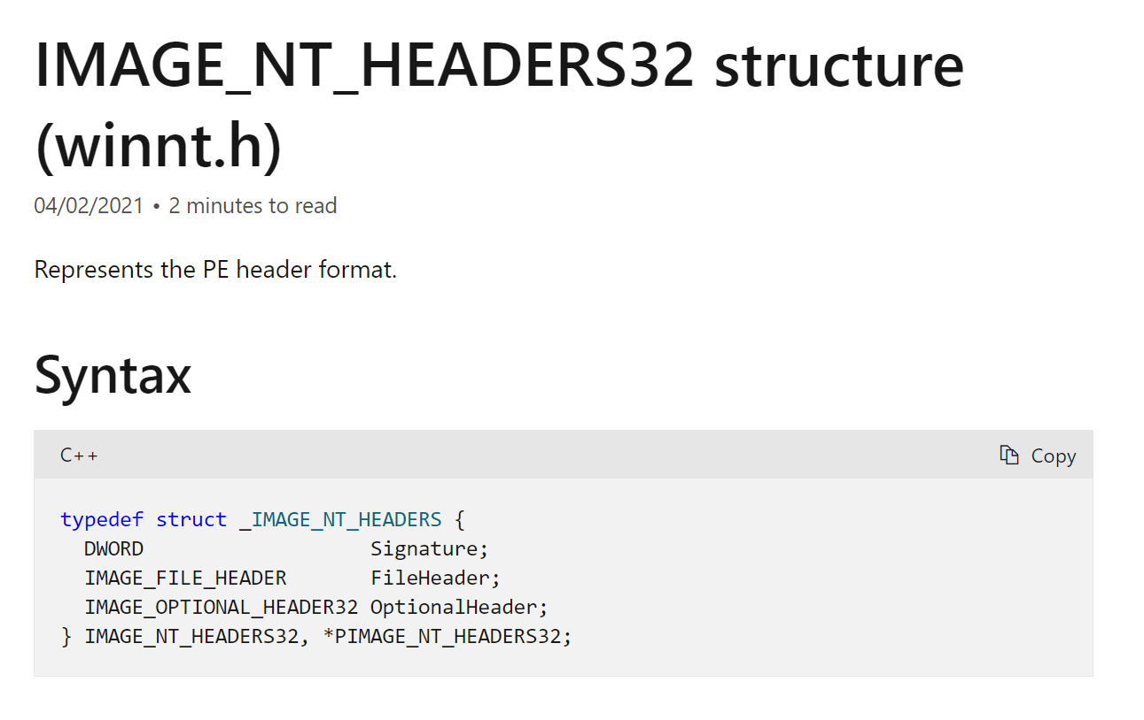
PE文件头
Signature
FileHeader
OptionalHeader
https://docs.microsoft.com/en-us/windows/win32/api/winnt/ns-winnt-image_nt_headers32

Slide 55
Signature
在一个有效的PE文件，Signature字段的值是00004550h
ASCII字符是“PE\0\0”

Slide 56
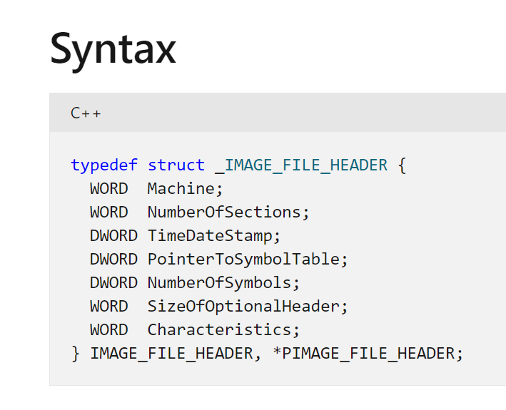
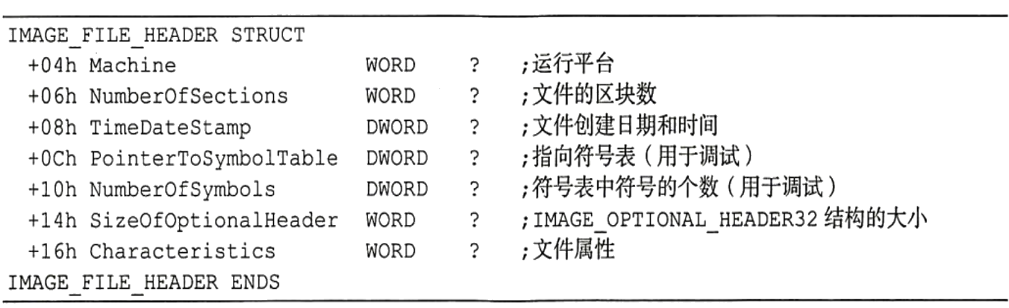
FileHeader
IMAGE_FILE_HEADER结构中记录了PE文件的一些基本信息，并指出了IMAGE_OPTIONAL_HEADER的大小

Slide 57
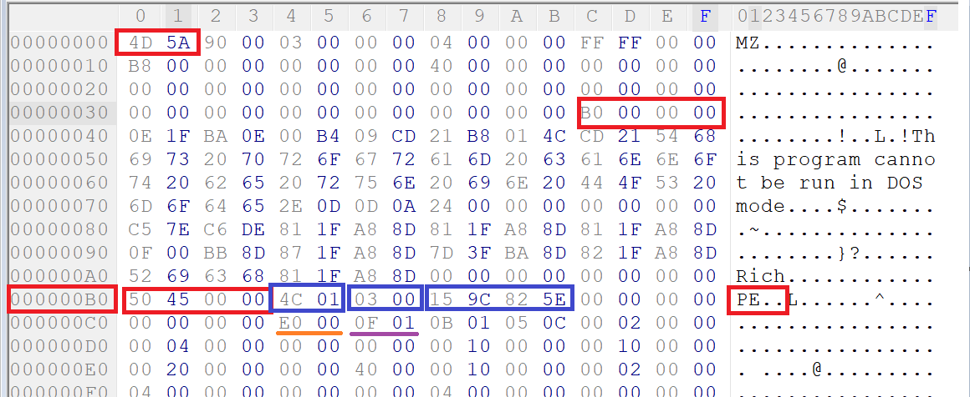
FileHeader

Slide 58
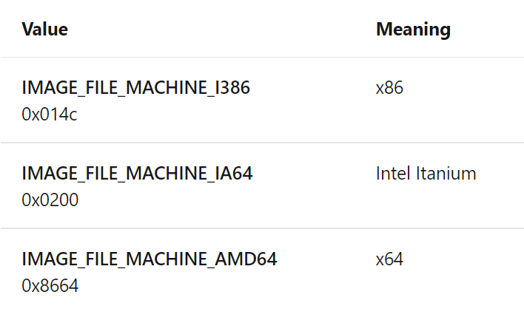
Machine
Machine
可执行文件的目标CPU类型
PE文件可以在多种CPU机器上使用，不同平台上指令的机器码不同。
https://docs.microsoft.com/en-us/windows/win32/api/winnt/ns-winnt-image_file_header

Slide 59
NumberOfSections
NumberOfSections记录节(Section)的数量
节表紧跟在IMAGE_NT_HEADERS后面定义

Slide 60
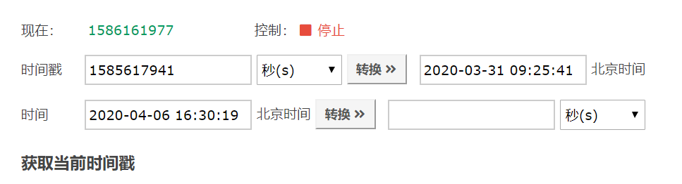
TimeDateStamp
TimeDateStamp
文件的创建时间
1970年1月1日到创建该文件的所有的秒数

Slide 61
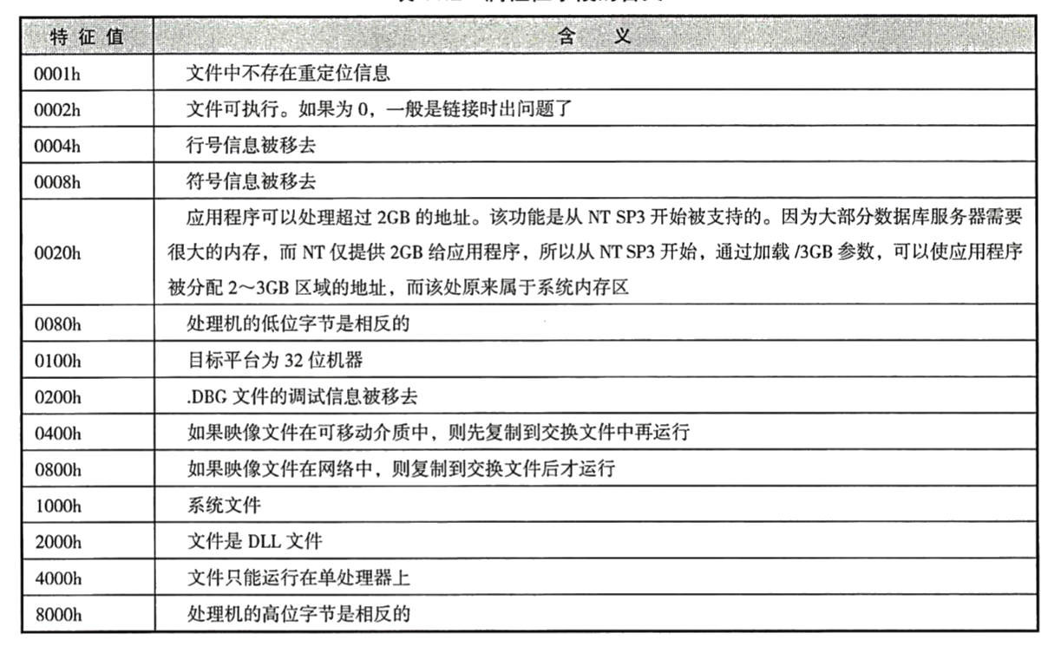
文件属性字段（Characteristics）

Slide 63
主观题
10分
hello.exe的PE文件头中文件属性字段（Characteristics）值是010Fh，说明hello.exe的文件属性是什么？
正常使用主观题需2.0以上版本雨课堂
作答

Slide 64
IMAGE _OPTIONAL_HEADER
可选映像头(IMAGE_ OPTIONAL _HEADER)结构中定义了更多的PE文件数据
IMAGE_FILE_HEADER和IMAGE_OPTIONAL_HEADER合在一起构成PE文件头

Slide 65
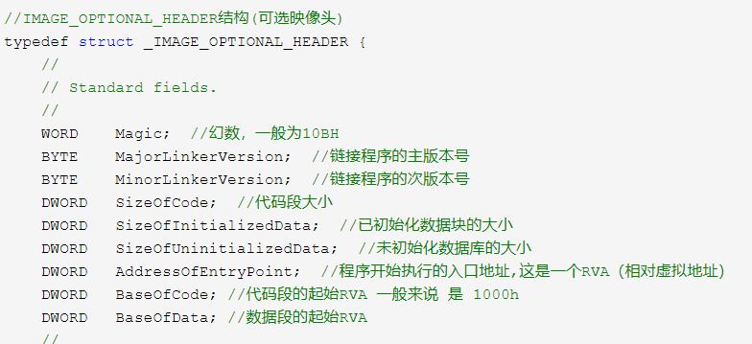
IMAGE_OPTIONAL_HEADER
https://docs.microsoft.com/en-us/windows/win32/api/winnt/ns-winnt-image_optional_header32

Slide 66
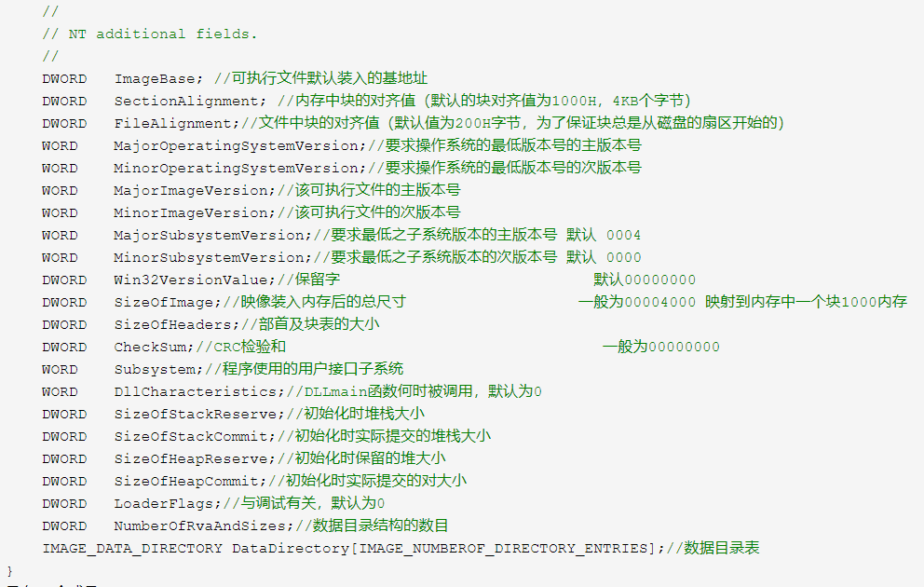
IMAGE_OPTIONAL_HEADER

Slide 67
IMAGE_OPTIONAL_HEADER
Magic（WORD）:这是一个标记字，说明文件是ROM映像(0107h)还是普通可执行的映像(010Bh )
010Bh
MajorLinkerVersion（BYTE）:链接程序的主版本号
05h
MinorLinkerVersion(BYTE):链接程序的次版本号
0Ch

Slide 68
IMAGE_OPTIONAL_HEADER
SizeOfCode(DWORD)：代码段的大小
00000200h
SizeOflnitializedData(DWORD): 已初始化数据块的大小：00000400h
SizeOfUninitializedData(DWORD):未初始化数据块的大小：00000000h

Slide 69
IMAGE_OPTIONAL_HEADER
AddressOfEntryPoint（DWORD）程序执行的入口RVA：00001000h
BaseOfCode （DWORD）代码段的起始RVA：00001000h
BaseOfData （DWORD）数据段的起始RVA：00002000h
ImageBase （DWORD）文件在内存中的载入地址
00400000h

Slide 70
IMAGE_OPTIONAL_HEADER
SectionAlignment(DWORD)：内存上区块间的对齐大小
00001000h
多少字节？
FileAlignment(DWORD):硬盘上区块间的对齐大小
00000200h
多少字节？

Slide 71
IMAGE_OPTIONAL_HEADER
MajorOperatingSystemVersion（WORD）
MinorOperatingSystemVersion（WORD）
PE文件执行所需要的Windows系统最低版本号
0004、0000
Windows NT 的内部版本号是 4.0
Win2000是5.0、XP是5.1、Vista是6.0、Win7是6.1、Win8是6.2、Win10是10.0、Win11是10.0

Slide 72
IMAGE_OPTIONAL_HEADER
MajorImageVersion(WORD)
MinorImageVersion(WORD)
程序的主版本号和次版本号
由程序员自己定义
0000 0000

Slide 73
IMAGE_OPTIONAL_HEADER
MajorSubsystemVersion(WORD)
MinorSubsystemVersion(WORD)
PE文件所要求的子系统的版本号
0004 0000
Win32VersionValue(DWORD): 通常被设置为0

Slide 74
IMAGE_OPTIONAL_HEADER
SizeOfImage（DWORD）: 映像载入内存后的总大小，是指载入文件从ImageBase到最后一个块的大小
00004000h
SizeOfHeaders（DWORD）: MS-DOS头部、PE文件头、区块表的总尺寸
00000400h

Slide 75
IMAGE_OPTIONAL_HEADER
SizeOfStackReserve（DWORD）
SizeOfStackCommit （DWORD）
SizeOfHeapReserve （DWORD）
SizeOfHeapCommit （DWORD）
栈、堆的设置信息
LoaderFlags （DWORD） :与调试有关

Slide 76
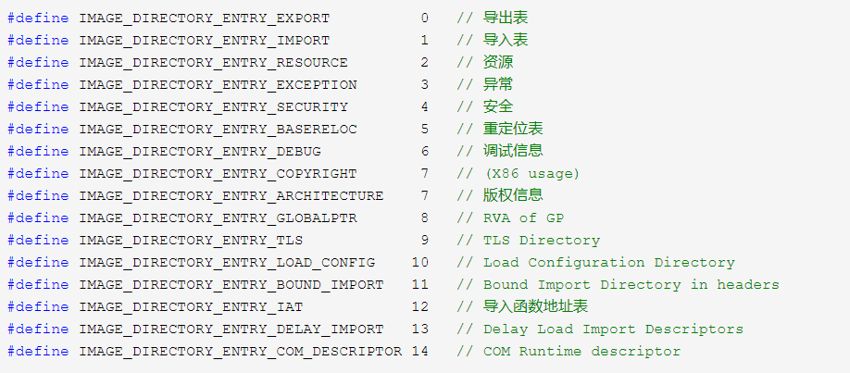
IMAGE_DATA_DIRECTORY 数据目录
NumberOfRvaAndSizes（DWORD）：数据目录的项数
DataDirectory[16]:数据目录表

Slide 77
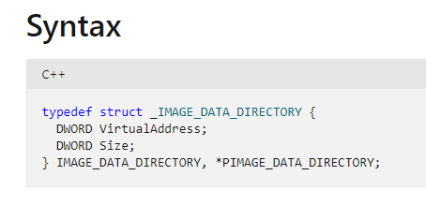
IMAGE_DATA_DIRECTORY 数据目录
VirtualAddress
该目录的相对虚拟地址
RVA
Size
该目录的大小
https://docs.microsoft.com/en-us/windows/win32/api/winnt/ns-winnt-image_data_directory

Slide 78
数据目录
定位PE文件的导入表、导出表、资源的时候，需要用到数据目录

Slide 79
单选题
10分
以下哪个字段存储了PE文件头在文件中的偏移地址？
A
e_magic
B
e_ip
C
e_cs
D
e_lfanew
提交

Slide 80
多选题
10分
PE文件头包括哪几部分？
A
Signature
B
FileHeader
C
OptionalHeader
D
DOS Header
提交

Slide 81
多选题
10分
以下哪些数据项可以计算出程序入口点的虚拟地址VA？
A
ImageBase
B
BaseOfCode
C
AddressOfEntryPoint
D
SizeOfCode
提交

Slide 82
节

Slide 83
节表
保证程序的安全性
把code和data放在同一个内存节中相互纠缠，很容易引发安全问题
code有可能被data覆盖，导致崩溃
PE文件格式将内存属性相同的数据统一保存在一个被称为“节”（Section）的地方

Slide 84
主观题
10分
PE文件格式将内存属性相同的数据统一保存在节中。节表中应该记录哪些节的相关信息？
作答

Slide 85
IMAGE_SECTION_HEADER(winnt.h)
typedef struct _IMAGE_SECTION_HEADER {
BYTE Name[IMAGE_SIZEOF_SHORT_NAME];
union {
DWORD PhysicalAddress;
DWORD VirtualSize;
} Misc;
DWORD VirtualAddress;
DWORD SizeOfRawData;
DWORD PointerToRawData;
DWORD PointerToRelocations;
DWORD PointerToLinenumbers;
WORD NumberOfRelocations;
WORD NumberOfLinenumbers;
DWORD Characteristics;
} IMAGE_SECTION_HEADER, *PIMAGE_SECTION_HEADER;
https://learn.microsoft.com/en-us/windows/win32/api/winnt/ns-winnt-image_section_header

Slide 86
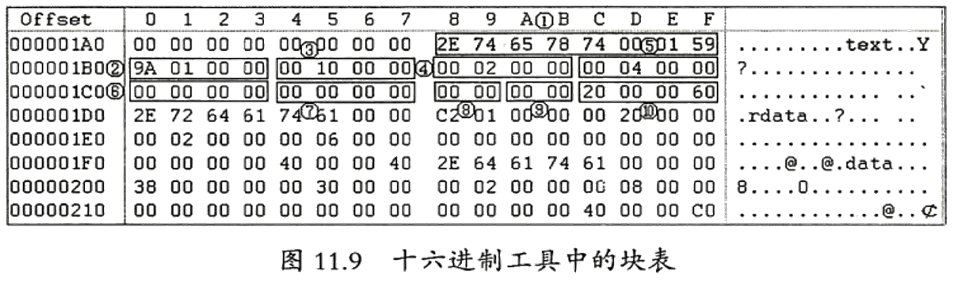
节表

Slide 87
节表
Name（8 BYTE）：块名
An 8-byte, null-padded UTF-8 string.
There is no terminating null character if the string is exactly eight characters long.
VirtualSize（DWORD）：在内存空间中，节的大小
The total size of the section when loaded into memory, in bytes.
VirtualAddress（DWORD）：节在内存空间中的起始RVA
The address of the first byte of the section when loaded into memory, relative to the image base.

Slide 88
节表
SizeOfRawData（DWORD）：该节在硬盘中所占的空间
The size of the initialized data on disk, in bytes.
PointerToRawData（DWORD）：该节在硬盘中的偏移
A file pointer to the first page within the COFF file.
This value must be a multiple of the FileAlignment member of the IMAGE_OPTIONAL_HEADER structure.

Slide 89
单选题
1分
答案解析
VirtualSize是否需要与SizeOfRawData一致？
If this value is greater than the SizeOfRawData member, the section is filled with zeroes.
A
是
B
不是
提交
可为此题添加文本、图片、公式等解析，且需将内容全部放在本区域内。

Slide 90
节表
PointerToReLocations （DWORD） : 在EXE文件中无意义
PointerToLinenumbers （DWORD） : 行号表在文件中的偏移量
NumberOfReLocations （WORD） : 在EXE文件中无意义
NumberOfLinenumbers （WORD） : 该块在行号表中的行号数目

Slide 91
节的内存属性
Characteristics（DWORD）：块属性
IMAGE_SCN_MEM_EXECUTE
20000000h，可执行
IMAGE_SCN_MEM_READ
40000000h，可读
IMAGE_SCN_MEM_WRITE
80000000h，可写

Slide 92
多选题
10分
.text节的属性值是60000020h，则.text节的内存属性是？
A
可执行
B
可读
C
可写
提交

Slide 93
多选题
10分
.rdata节的属性值是40000040h，则.rdata节的内存属性是？
A
可执行
B
可读
C
可写
提交

Slide 94
多选题
10分
.data节的属性值是0C0000040h，则.data节的内存属性是？
A
可执行
B
可读
C
可写
提交

Slide 95
节的内容
IMAGE_SCN_CNT_CODE
00000020h，包含可执行代码
IMAGE_SCN_CNT_INITIALIZED_DATA
00000040h，包含已初始化数据
IMAGE_SCN_CNT_UNINITIALIZED_DATA
00000080h，包含未初始化数据

Slide 96
多选题
10分
.text节的属性值是60000020h，则.text节的内容是？
A
代码
B
已初始化数据
C
未初始化数据
提交

Slide 97
多选题
10分
.rdata节的属性值是40000040h，则.rdata节的内容是？
A
代码
B
已初始化数据
C
未初始化数据
提交

Slide 98
多选题
10分
.data节的属性值是0C0000040h，则.data节的内存属性是？
A
代码
B
已初始化数据
C
未初始化数据
提交

Slide 99
常见的节
.text，代码节，链接器把所有目标文件的.text节连接成一个大的.text节
.data，读、写数据节，全局标量
.rdata，只读数据节，调试目录、字符串等

Slide 100
常见的节
.idata，导入表
.edata，导出表
.rsrc，资源数据，菜单、图标、位图等
.bss，未初始化数据，被.data取代，增加VirtualSize到足够放下未初始化数据

Slide 101
节的对齐
硬盘上的对齐
FileAlignment
200h，扇区对齐，节间隙
内存上的对齐
SectionAlignment
1000h，内存页对齐（64位系统，8KB内存页）

Slide 102
文件偏移与虚拟内存地址转换
Image（映像）
PE文件加载到内存时，不会原封不动地加载
根据节表的定义加载
PE文件与内存中的Image具有不同的形态

Slide 103
文件偏移与虚拟内存地址转换

Slide 104
文件偏移与虚拟内存地址转换
文件被映射到内存中时，MS-DOS头部、PE文件头和节表的偏移位置与大小均没有变化
各节被映射到内存中后，其偏移位置就发生了变化

Slide 105
文件偏移与虚拟内存地址转换
RVA to RAW
RAW – PointerToRawData = RVA – VirtualAddress
RAW = RVA – VirtualAddress + PointerToRawData

Slide 106
主观题
10分
PE文件在内存中的映射未知如图所示， 相对内存地址RVA=2123h的数据在PE文件中的Offset是？
正常使用主观题需2.0以上版本雨课堂
作答

Slide 107
RVA to RAW
RVA=2123h在.rdata节
.rdata节的相对内存地址范围是2000h到3000h
VirtualAddress = 2000h
PointerToRawData=600h
RAW=2123h（RVA）- 2000h（VirtualAddress）+600h（PointerToRawData）=723h

Slide 108
RVA to RAW
RVA与RAW（文件偏移）间的相互变换时PE头的最基本内容，需要熟悉并掌握。

Slide 109
导入表 IAT

Slide 110
主观题
10分
思考题：C++编程中include的函数代码是否存储在.text代码节中？
作答

Slide 111
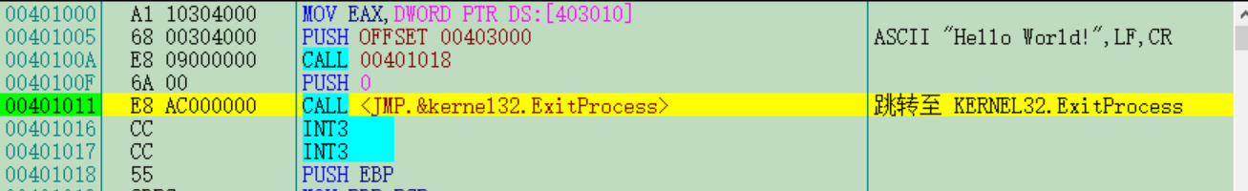
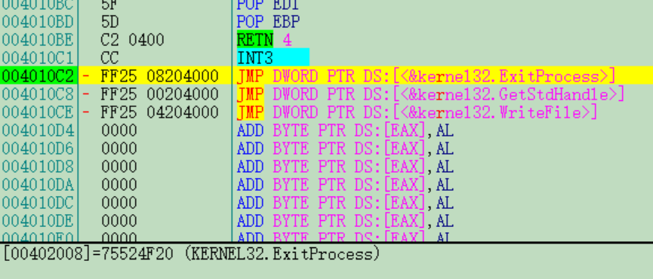
hello.exe
为什么不直接使用call 75524F20调用函数？

Slide 112
JMP-jump
近跳转（Near jump）
A jump to an instruction within the current code segment (the segment currently pointed to by the CS register)
E9 → JMP rel32/rel16 （长度5字节）
短跳转 （Short jump）
A near jump where the jump range is limited to –128 to +127 from the current EIP value.
EB → JMP rel8 （长度2字节）
远跳转（Far jump）
A jump to an instruction located in a different segment than the current code segment but at the same privilege level, sometimes referred to as an intersegment jump.
FF 25 → JMP m16:32 （长度6字节） JMP DWORD PTR DS:[<&kernel32.ExitProcess>]

Slide 113
导入表IAT
操作系统的版本不同
kernel32.dll的版本不同
DLL重定位
ImageBase值在不同程序内存空间中是不一样的

Slide 114
主观题
10分
答案解析
为什么需要导入表（Import Table），系统函数、库函数的内存地址在编译和链接的时候是不是已经确定了？
编译和链接只是创建了一个Import Table给操作系统，程序执行的时候，操作系统根据Import Table动态写入真正的函数内存地址。
作答
可为此题添加文本、图片、公式等解析，且需将内容全部放在本区域内。

Slide 115
导入表 IAT
导入表 Import Address Table（IAT）
学习PE文件结构，最难过的一关就是IAT
IAT中的内容与Windows操作系统的核心进程、内存、DLL结构等有关
“理解了IAT，就掌握了Windows操作系统的根基”

Slide 116
导入表IAT
IAT是一种表结构
标记程序需要使用哪些库中的哪些函数
IMAGE_IMPORT_DESCRIPTOR（IID）
IMAGE_IMPORT_BY_NAME

Slide 117
IMAGE_IMPORT_DESCRIPTOR（IID）
IMAGE_IMPORT_DESCRIPTOR结构体中记录PE文件要导入哪些库文件
typedef struct _IMAGE_IMPORT_DESCRIPTOR {
union {
DWORD Characteristics;
DWORD OriginalFirstThunk;
} DUMMYUNIONNAME;
DWORD TimeDateStamp;
DWORD ForwarderChain;
DWORD Name;
DWORD FirstThunk;
} IMAGE_IMPORT_DESCRIPTOR;
typedef IMAGE_IMPORT_DESCRIPTOR UNALIGNED *PIMAGE_IMPORT_DESCRIPTOR;

Slide 118
IMAGE_IMPORT_DESCRIPTOR
PE程序往往需要导入多个库
导入多少个库，就存在多少个IMAGE_IMPORT_DESCRIPTOR结构体
多个结构体组成数组，以NULL结构体结束

Slide 119
IMAGE_IMPORT_DESCRIPTOR
Name （DWORD），库文件名字符串的地址（RVA）
OriginalFirstThunk（DWORD），INT(Import Name Table)的地址（RVA）
FirstThunk （DWORD），IAT(Import Address Table)的地址（RVA）

Slide 120
IMAGE_IMPORT_DESCRIPTOR
Table
在PE头中，Table即指数组
INT与IAT是DWORD数组，以NULL结束
INT与IAT的各元素指向相同地址

Slide 121
INT（Import Name Table）, IAT（Import Address Table）

Slide 122
IMAGE_IMPORT_BY_NAME
typedef struct _IMAGE_IMPORT_BY_NAME {
WORD Hint;
CHAR Name[1];
} IMAGE_IMPORT_BY_NAME, *PIMAGE_IMPORT_BY_NAME;
Hint 是函数在DLL引出表中的索引号。
PE装载器用Hint在DLL的引出表里快速查询函数
该值不是必须的，一些连接器将此值设为0。
Name 引入函数的函数名
函数名是一个ASCII字符串。
是可变尺寸域，以NULL结尾

Slide 123
PE装载器
1. 读取IID的name成员，获取库名称字符串，例如“kernel32.dll”
2. 装载相应的库，类似LoadLibrary（“kernel32.dll”）

Slide 124
PE装载器
3. 读取IID的OriginalFirstThunk成员，获取INT地址
4. 读取INT，逐一获得IMAGE_IMPORT_BY_NAME的地址（RVA）

Slide 125
PE装载器
5. 使用IMAGE_IMPORT_BY_NAME的Hint或者Name项，获得函数的起始地址
类似GetProcAddress（“ExitProcess”）
6. 读取IID的FirstThunk成员，获得IAT地址

Slide 126
PE装载器
7. 将第5步获得的函数地址写入IAT数组相应位置
8. 重复步骤4到7，直到INT结束

Slide 127
PE文件加载后的IAT

Slide 128
单选题
10分
下面哪个结构的数据，在PE文件装载到内存中会产生变化？
A
Import Name Table(INT)
B
Import Address Table(IAT)
C
IMAGE_IMPORT_DESCRIPTOR(IID)
D
IMAGE_IMPORT_BY_NAME
提交

Slide 129
单选题
10分
库函数的内存地址存储在哪个结构中？
A
INT
B
IAT
C
IMAGE_IMPORT_DESCRIPTOR(IID)
D
IMAGE_IMPORT_BY_NAME
提交

Slide 130
单选题
10分
函数名字符串存储在哪个数据结构中？
A
IAT
B
INT
C
IMAGE_IMPORT_DESCRIPTOR(IID)
D
IMAGE_IMPORT_BY_NAME
提交

Slide 131
填空题
20分
Windows装载PE文件时，将库函数的内存地址动态地写入PE文件的导入表。 下面4个数据结构的访问顺序是：[填空1] [填空2] [填空3] [填空4] （填写A、B、C、D）
A
IAT
B
INT
C
IMAGE_IMPORT_DESCRIPTOR(IID)
D
IMAGE_IMPORT_BY_NAME
正常使用填空题需3.0以上版本雨课堂
作答

Slide 132
主观题
10分
导入表有哪些安全问题？如何进行安全加固？
正常使用主观题需2.0以上版本雨课堂
作答

Slide 133
导出表 EAT

Slide 134
主观题
10分
思考题：Windows操作系统如何确定哪个DLL的哪个函数在内存中的地址？
作答

Slide 135
DLL
Windows操作系统提供了数量庞大的库函数
进程、内存、窗口、消息、文件、网络等
同时运行多个程序时，每个进程都包含相同的库，严重浪费内存
Dynamic Link Libary(DLL)，内存映射

Slide 136
IMAGE_EXPORT_DIRECTORY
导出表是DLL的核心机制
不同程序可以调用库文件中提供的函数
通过EAT，得到库文件导出函数的入口地址

Slide 137
IMAGE_EXPORT_DIRECTORY
typedef struct _IMAGE_EXPORT_DIRECTORY {
DWORD Characteristics;
DWORD TimeDateStamp;
WORD MajorVersion;
WORD MinorVersion;
DWORD Name;
DWORD Base;
DWORD NumberOfFunctions;
DWORD NumberOfNames;
DWORD AddressOfFunctions; // RVA from base of image
DWORD AddressOfNames; // RVA from base of image
DWORD AddressOfNameOrdinals; // RVA from base of image
} IMAGE_EXPORT_DIRECTORY, *PIMAGE_EXPORT_DIRECTORY;

Slide 138
IMAGE_EXPORT_DIRECTORY
Name
库文件名字符串地址
NumberOfFunctions
实际Export函数的个数
NumberOfNames
Export函数中具有名字的函数个数

Slide 139
IMAGE_EXPORT_DIRECTORY
AddressOfFunctions
Export函数地址数组
AddressOfNames
函数名称地址数组
AddressOfNameOrdinals
Ordinal地址数组

Slide 140
导出表

Slide 141
GetProcAddress()操作原理
从库中获得函数地址的API为GetProcAddress()函数
如何通过EAT获得函数地址？

Slide 142
GetProcAddress()操作原理
1. AddressOfName定位“函数名称数组”
2. 在“函数名称数组”中，通过比较字符串（strcmp），查找指定的函数名称
此时的数组索引称为name_index
3. 利用AddressOfNameOridinals成员，定位ordinal数组

Slide 143
GetProcAddress()操作原理
4. 在ordinal数组中，通过name_index查找相应的ordinal值
5. AddressOfFunctions，定位“函数地址数组”（EAT）
在“函数地址数组”中，利用ordinal值作为索引，获得指定函数的起始地址

Slide 144
导出表
如果函数是以序号导出的，那么查找的时候直接用序号减去Base，得到的值就是函数在AddressOfFunctions中的下标
Base: the number used to subtract from the ordinal number to get the index into the AddressOfFunctions array.

Slide 145
单选题
10分
IMAGE_EXPORT_DIRECTORY结构的哪个成员指向DLL的“函数名称数组”？
A
AddressOfNames
B
AddressOfFunctions
C
AddressOfNameOrdinals
D
NumberOfNames
提交

Slide 146
单选题
10分
IMAGE_EXPORT_DIRECTORY结构的哪个成员指向DLL的“函数地址数组”（EAT）？
A
AddressOfNames
B
AddressOfFunctions
C
AddressOfNameOrdinals
D
NumberOfNames
提交

Slide 147
填空题
30分
给定库函数的函数名，定位该函数的起始地址的过程中，访问IMAGE_EXPORT_DIRECTORY结构成员的顺序是 [填空1] [填空2] [填空3] (直接填写A、B、C)
AddressOfFunctions
AddressOfNames
AddressOfOrdinals
正常使用填空题需3.0以上版本雨课堂
作答

Slide 148
本章知识点
可执行文件
PE文件基本概念
难点：虚拟地址空间、相对虚拟地址
DOS文件头
重点：MZ头、定位PE头
PE文件头
重点：AddressOfEntryPoint、ImageBase、数据目录
节
难点：文件偏移RAW到内存地址RVA的转换方法
导入表
难点：INT（Import Name Table）与IAT（Import Address Table）
导出表
难点：AddressOfNames, AddressOfNameOrdinals，AddressOfFunctions

Slide 149
汇编语言与逆向技术 第9章 PE文件结构
王志、李旭昇、过辰锴、邓琮弋
zwang@nankai.edu.cn
南开大学 网络空间安全学院
2025-2026学年

